Slide 1
Asenkron motorun yapısı-Çalışma Prensibi
Serhat SİSU

Slide 2
Asenkron motorlarda kayıplar ve verim
Anıl ÖZTÜRK

Slide 3
KAYIP ÇEŞİTLERİ
Demir kayıpları
Bakır kayıpları
Rüzgar ve sürtünme kayıpları

Slide 4
Demir Kayıpları
Stator ve rotor saçlarında meydana gelir
Stator frekansı sabittir
Rotor frekansı boş ve yüklü çalışmada düşüktür

Slide 5

Bakır Kayıpları
Stator ve rotordaki omik direnç kaynaklıdır
Kayıp $=I^{2}R$ ile formülize edilebilir
Dirençler sabit olduğundan sadece yükle değişebilir

Slide 6
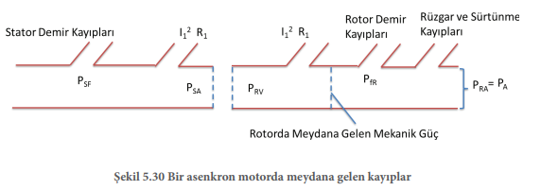
Rüzgar ve Sürtünme Kayıpları
Devirle birlikte değişir fakat sabit kabul edilir
Boş çalışma deneyinde demir kayıplarıyla birlikte bulunur

Slide 7

Etiket Değerleriyle Verimin Bulunması
$\frac{Alınan Güç}{Verilen Güç}$ olarak ifade edilir.
Üç fazlı bir asenkron motora verilen güç;
$\sqrt{3}UIcosφ$ olarak ifade edilir.
U: Fazlar arası gerilim
I: Hat akımı
$cosφ$: Güç katsayısı
Çıkış gücü de aynı şekilde formülize edilebilir.

Slide 8

Verimin Bulunması
$λ$=$\frac{P_{A}}{1,73UIcosφ}$

Slide 9

Yük Altında Verimin Bulunması
Motor devresine bağlanan bir ampermetre, voltmetre ve Cos metre ile motora verilen güç;
$$\sqrt{3}UIcosφ$$
ile bulunur.

Slide 10

Yük Altında Verimin Bulunması
Motordan alman gücü bulmak için; motor, bir frenle yüklenir. Motorun momenti fren ile, devir sayısı da bir turmetre ile ölçülerek:
$\frac{Mn}{0,975} Watt$
olarak bulunur.
Ardından klasik formül ile verim hesaplanabilir.

Slide 11
Asenkron motor çeşitleri
Anıl ÖZTÜRK

Slide 12
Rotor Tiplerine Göre

Slide 13
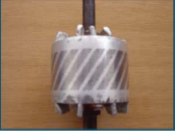
Kısa Devre Çubuklu Rotor
Rotor kanallarına alüminyum eritilerek kısa devre kafes sargıları oluşturulur.
Rotorlar küçük güçlü motorlarda alüminyumdan, büyük güçlü motorlarda bakırdan yapılır.
Çubuklar rotorun her iki tarafından da alüminyum halkalar tarafından kısa devre haldedir.

Slide 14
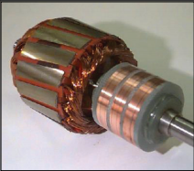
Sargılı (Bilezikli) Rotor
Saçları presle paketleyerek silindir şekline getirilir
Silindirin oluklarına üç fazlı AC sargıları yerleştirilir
Sargılar genelde yıldız bağlanarak mil üzerindeki üç bileziğe bağlanır

Slide 15
Motor Tiplerine Göre

Slide 16
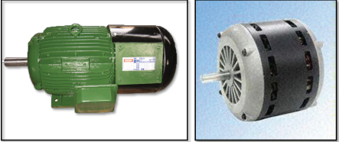
Açık Tip
Motor kapak ve gövdesinde açıklıklar vardır
Hava akışı düzenlenir
En büyük sorun akışı düzenli hesaplamaktır
Sargıların izolasyonu daha hızlı bozunuma uğrar

Slide 17
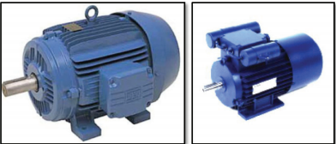
Kapalı Tip
En çok kullanılan tiptir
Maksimum koruma vaadeder

Slide 18
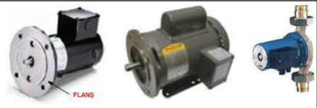
Flanşlı Tip
İş makinesine doğrudan doğruya bağlanabilmek için en uygun tiptir
Milin bulunduğu kapakta dairesel bir metal vardır, kapaklar monte edilerek sistemle bağlantı kurulmuş olur

Slide 19
Rotor Yapılarına Göre

Slide 20
Omik Direncin Motora Etkisi
Kalkınma momenti rotor omik direnci ile doğru orantılıdır
Direnci büyük olan motorların kalkınma momentleri yüksek olacaktır
Direnç büyük olduğundan, kalkınma akımı düşük olur

Slide 21
Yüksek Rezistanslı Rotor
Kısa devre çubukları incedir
Metal kesmeler, haddeler ve preslerde işleyen motorlarda kullanılır
Moment artışı ve kalkış akımı azlığının yanı sıra, artan dirençten dolayı bakır kaybı yükselecek ve verim düşecektir.
Direnç artışı kayma hızını da artırır, böylelikle devir sayısı daha düşük olur.

Slide 22
Alçak Rezistanslı Rotor
Yol alma akımları yüksektir
Kalkınma momentleri düşüktür
Direncin az olması kayıpları azaltır ve verimi artırır
Kayma daha az olacağından rotor hızı daha fazla olur

Slide 23
Tek, İki ve Üç Telli Sarım
Küçük güçlü asenkron motorlarda faz bobinleri genelde tek tellidir.
Motor gücü arttıkça iletken kesit ve çap artmak zorundadır.
Bu zor bir işlem olduğundan, tel sayısı artırılarak aynı etki elde edilir.

Slide 24
ASENKRON MOTORLARDA HIZ KONTROLÜ

Slide 25
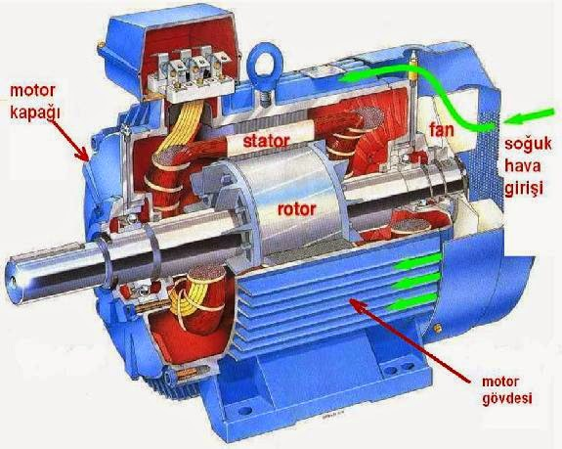

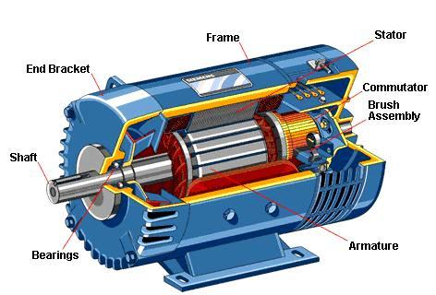
AC MOTOR-DC MOTOR KONTROLÜ
AC motor hız kontrolü, DC motor hız kontrolüne göre daha zordur. Ancak üretim giderleri bazında inceleyecek olursak; AC motorların üretim giderleri DC motorların üretim giderlerinden daha düşüktür.
Bu sebeplerden ötürü günümüzde AC motorlar sanayi tesislerinde daha çekici hale gelmiştir.
AC
MOTOR
DC
MOTOR

Slide 26
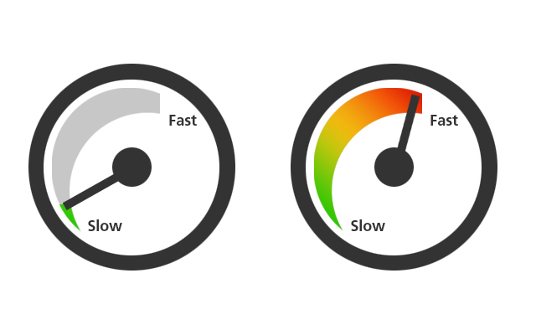
AC MOTORLARDA HIZ KONTROLÜ
Hız Ayar Prensipleri;
Statora uygulanan gerilim frekansının değiştirilmesi,
Statora uygulanan gerilim değerinin değiştirilmesi,
Stator sargısı kutup sayısının değiştirilmesi,
Rotora bağlanan direncin değiştirilmesi.

Slide 27
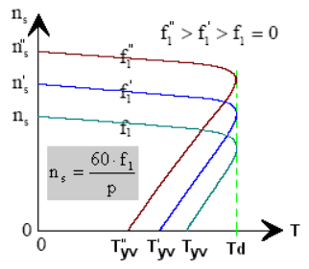
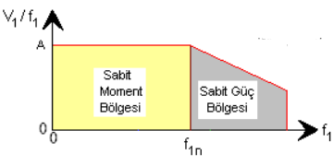
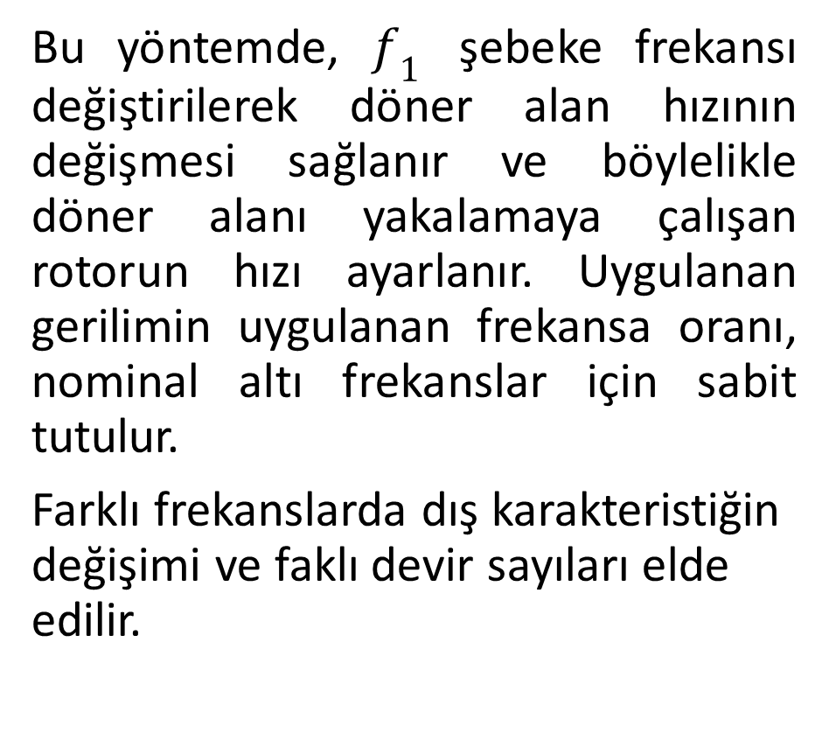
FREKANS DEGISIMI ILE HIZ AYARI
Bu yöntemde, $f_{1}$ şebeke frekansı değiştirilerek döner alan hızının değişmesi sağlanır ve böylelikle döner alanı yakalamaya çalışan rotorun hızı ayarlanır. Uygulanan gerilimin uygulanan frekansa oranı, nominal altı frekanslar için sabit tutulur.
Farklı frekanslarda dış karakteristiğin değişimi ve faklı devir sayıları elde edilir.

Slide 28
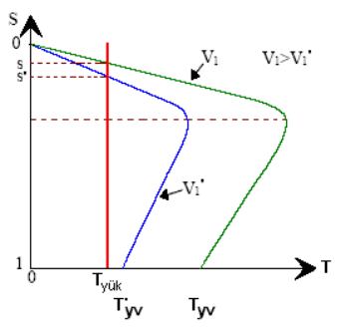
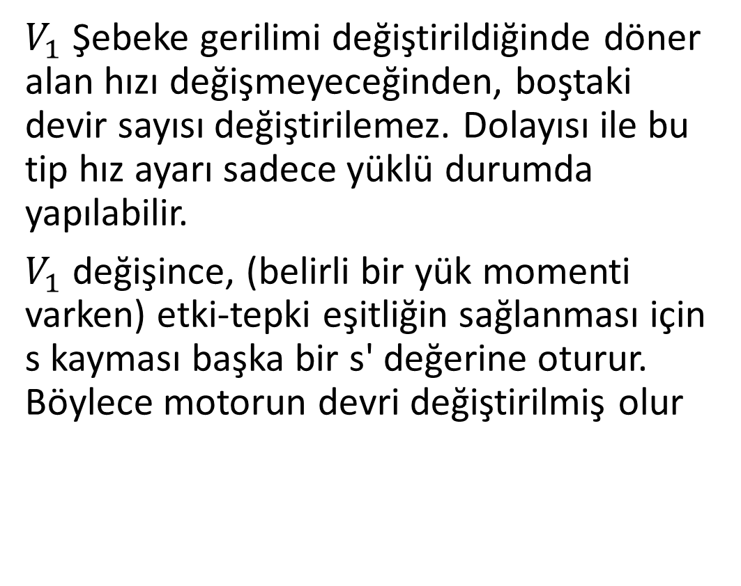
GERILIM DEGISIMI ILE HIZ AYARI
$V_{1}$ Şebeke gerilimi değiştirildiğinde döner alan hızı değişmeyeceğinden, boştaki devir sayısı değiştirilemez. Dolayısı ile bu tip hız ayarı sadece yüklü durumda yapılabilir.
$V_{1}$ değişince, (belirli bir yük momenti varken) etki-tepki eşitliğin sağlanması için s kayması başka bir s' değerine oturur. Böylece motorun devri değiştirilmiş olur

Slide 29
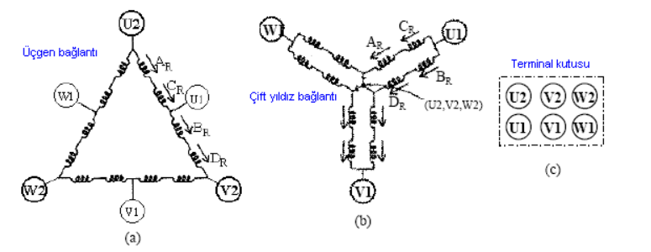
KUTUP SAYISI DEGISIMI ILE HIZ AYARI
Özel olarak sarılmış, kutup sayısı değiştirilen bir çok sarım türü olmasına rağmen, kolaylığı açısından en yaygın olarak DAHLANDER SARGI kullanılmaktadır. Bu sarım tekniğinde kutup sayısı 2/1 (Üçgen/Çift-Yıldız), dolayısı ile döner alan hızı da 1/2 oranında değiştirilebilmektedir.

Slide 30
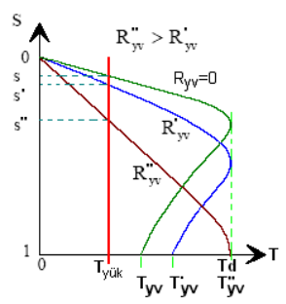
DIRENC EKLEME ILE HIZ AYARI
Yüklü durumda, Ryv değiştirildiğinde motor çalışma noktası bir kaymadan diğerine değişir. Kayma değiştiğinde rotor hızı da değişmiş olur.
Bu esnada Ryv büyütülürken, devrilme kayması Sd de büyüyecektir. Uygun Ryv seçimi ile yolverme momenti maksimum momente eşitlenerek (Tyv=Td), motorun yüksek kalkış momenti ile yolalması sağlanabilir.

Slide 31
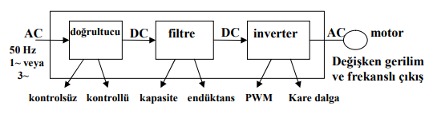
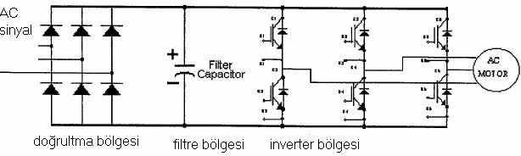
AC MOTOR SÜRÜCÜLERINDE KULLANILAN GÜÇ ELEKTRONIGI

Slide 32
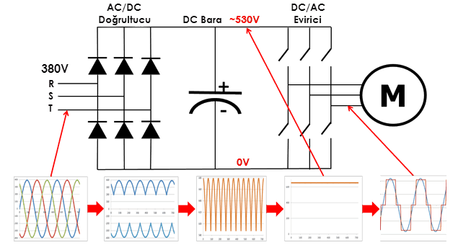
AC MOTOR SÜRÜCÜLERI

Slide 33
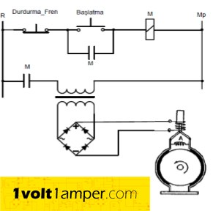
AC MOTORLARDA FRENLEME
MEKANİK FRENLEME
Motorun frenlenmesi için iki adet balata aracılığı ile motor kasnağının sıkılarak durdurulmasına balatalı frenleme veya mekanik frenleme denir.
Sürtünmeden dolayı oluşan toz ve koku yüzünden daha çok insansız ortamlarda kullanılan balatalı frenleme, genellikle asansör ve vinç gibi motorun kapalı ortamda frenlendiği sistemlerde tercih edilir.

Slide 34
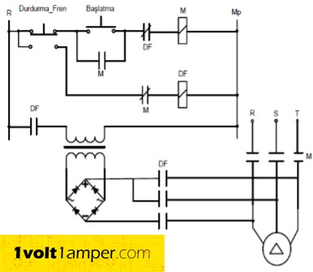
AC MOTORLARDA FRENLEME
DİNAMİK FRENLEME
Motorlar enerjisi kesildikten sonra kendi ataletinden dolayı bir süre daha azalan bir hızla dönüşünü sürdürür ve sonra durur. Bu problemi çözmek için alternatif akım motorlarının şebeke enerjisi kesildikten sonra stator sargılarına uygun bir doğru gerilim tatbik edilerek durdurulması yöntemiyle yapılan frenleme şekline dinamik frenleme - elektriksel frenleme denir

Slide 35
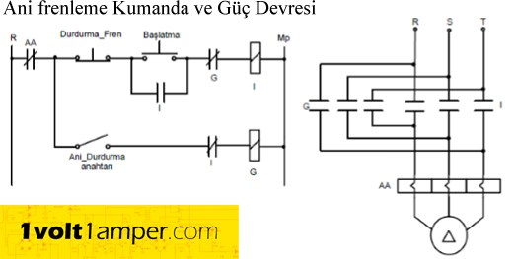
AC MOTORLARDA FRENLEME
ANİ FRENLEME
Motorun var olan döndürme momentini ters yönde çevirerek motorun miline ters döndürme momenti uygulama yoluyla durdurulmasına ani frenleme veya ters akımla frenleme denir.

